Slide 1
Dashu
Выполнил:
Ходжаев Дамир

Slide 2
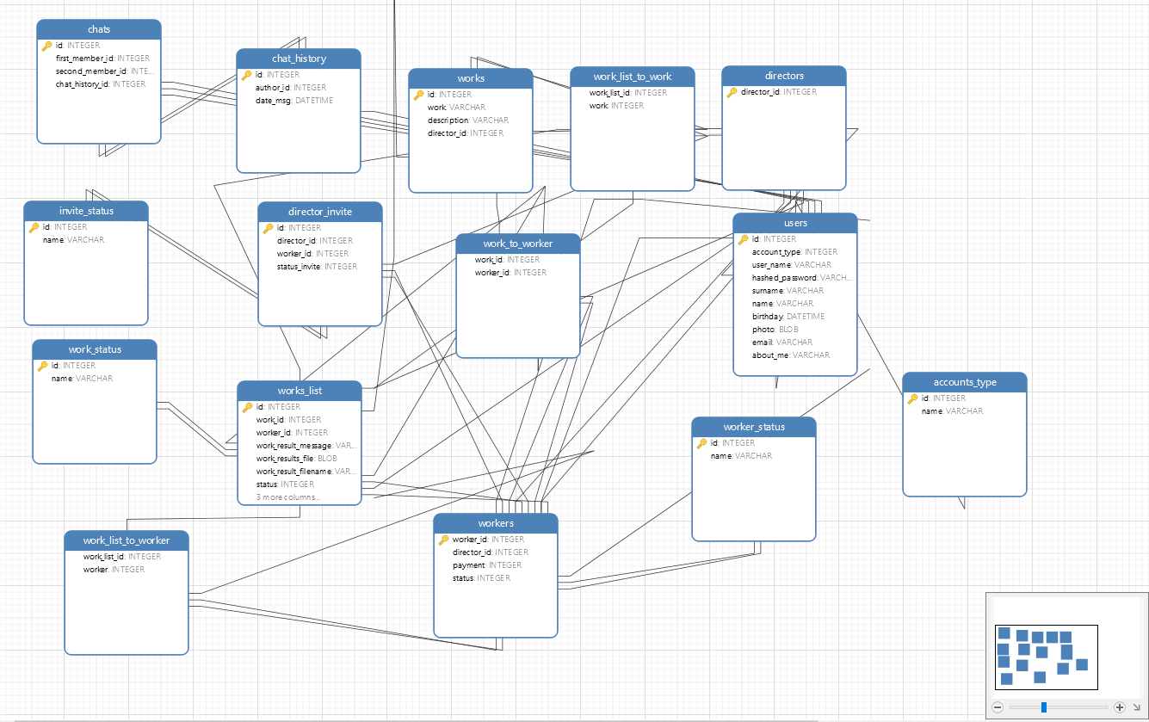
Идея проекта
Я хотел сделать проект который поможет директорам с наймом людей, а также распределением между ними работ.

Slide 3
Технологии
В разработке использовалась библиотека Flask и дополнительные framework к ней как WTF-forms, flask-login, rest-flask

Slide 4
Описание реализации
Основные сущности это User, Worker, Director
User это данные пользователя
Worker и Director нужно выбрать на этапе регистрации, от этого зависит функционал приложения.
Director может создавать работу и назначать ее
Worker может выполнять работу и сдавать ее с текстовым результатом

Slide 6
Заключение
Еще много можно было бы добавить, это чат между работником и директором, возможность работнику отправить также с выполненным (или нет) заданием файл.

